Slide 1


Slide 2
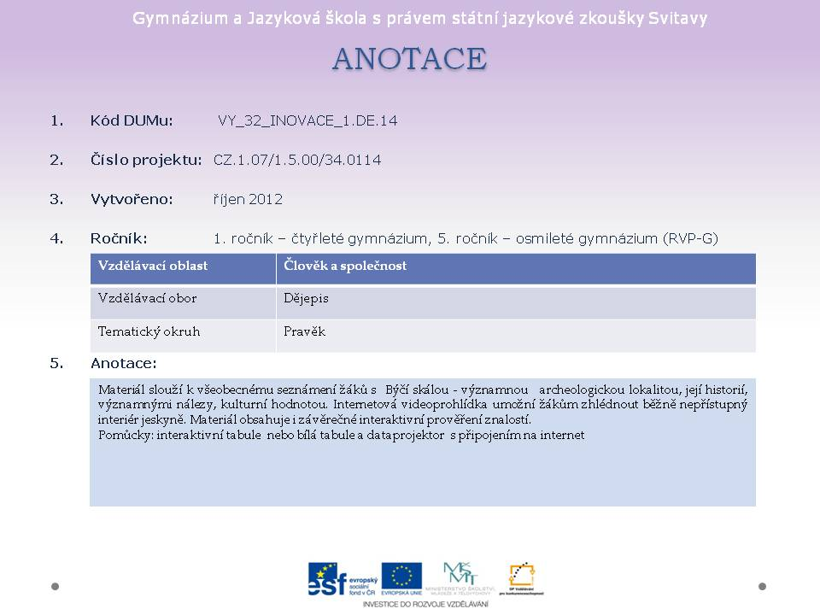

Slide 3
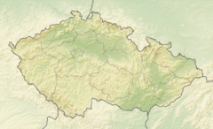
Poloha
Jeskyně Býčí skála leží v střední části CHKO Moravský kras severně od města Brna, poblíž města Adamov. Spolu s Rudickým propadáním tvoří druhý nejdelší jeskynní systém v České republice o celkové délce přes 13 kilometrů.
Zakreslete do mapy polohu Býčí jeskyně:
1)

Slide 4
Historie
Uvnitř jeskyně, v tzv. Jižní odbočce, se našly stopy osídlení z počátku mladšího paleolitu a z období lovců sobů a divokých koní s kulturou zvanou magdalénien. Nejvýznačnější nálezy však spadají do období starší doby železné (halštatské) a jsou připisovány kultuře horákovské.
První písemná zmínka o jeskyni pochází z roku 1663, kdy o ní píše řeholník zábrdovického kláštera M. A. Vigsel.
Návštěvu císaře Františka II. a jeho ženy Marie Terezie připomíná pamětní deska ze 7. září 1804.

Slide 5
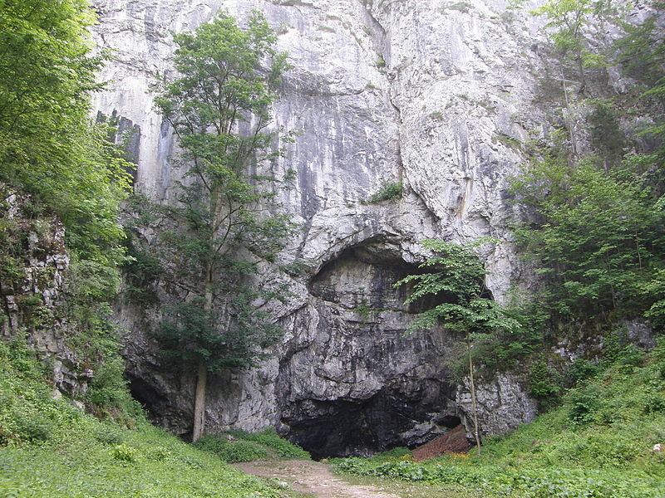
Vchod do jeskyně
2)

Slide 6
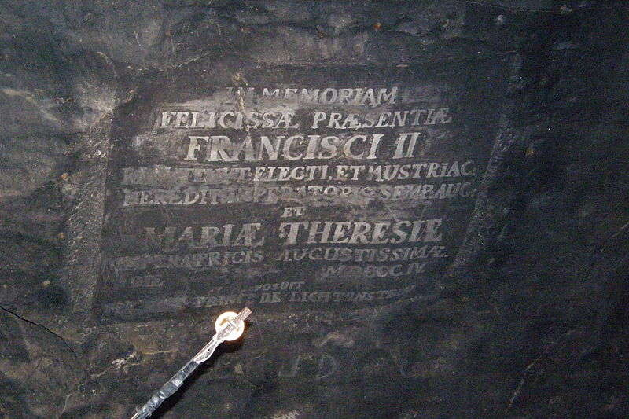
Deska Josefa II. a Marie Terezie
3)

Slide 7
Nálezy – bronzový býček
V osmnáctém století těžili dělníci z blízkých železáren v Předsíni štěrk a opakovaně nacházeli uhlíky a lidské kosti. Tyto nálezy zaujaly lékaře a badatele Jindřicha Wankela, dnes přezdívaného "otec moravské archeologie", který dal v roce 1869 vyhloubit jámy na různých místech Předsíně. V témže roce zde dva studenti našli hliněnou nádobu, ve které byla nádherná bronzová soška býčka, obalená zuhelnatělým prosem. Na čele, na plecích a páteři byl býček zdobený železem a v místě očí byl dříve patrně vsazen kousek skla. (Jeskyně se jmenovala Býčí skála nepaměti, patrně podle pohanského kultu býka. Své jméno tedy nedostala podle tohoto nálezu).

Slide 8
Nálezy J. Wankela
Nález J. Wankela byl šokující. V prostoru tzv. Předsíně, pod vrstvou kamenů a vypáleného vápence našel místy až půl metru silnou vrstvu dřevěných uhlíků. V žárovišti nalezl střepy nádob, železné sekery, meč, bronzové a zlaté ozdoby, zbroj a skleněné perly. Bylo zde navršeno také přes 40 lidských koster. Některým chyběla hlava, jiným ruce a nohy. Našel také množství nádob naplněných prosem, moukou a masem. Mezi nimi byla i číše, vyrobená z lidské lebky. U stěny nalezl kamenný oltář a na něm dvě ženské ruce s náramky a zlatými prsteny a polovinu lebky. Hlouběji v jeskyni našel v popelu zbytky obětního vozu s bronzovým kováním a kostrou muže - patrně velmože.

Slide 9
Nález J. Wankela
J. Wankel tento nález interpretoval jako rituální pohřeb velmože halštatské kultury s lidskými obětmi (starší doba železná 750-400 př. n.l.). U zadní stěny Předsíně pak byla objevena kovářská dílna a další doklady výroby. Nález je nyní uložen v přírodně-historickém muzeu ve Vídni a přikládá se mu obrovský význam. Jedná se o jeden z nejzáhadnějších archeologických objevů v Evropě.
Zatímco J. Wankel vyložil nálezovou situaci jako pohřeb kmenového náčelníka se složitým rituálem, včetně kanibalismu, v poslední době se také hovoří o výbuchu nahromaděného plynu či masakru prospektorů železa jinou skupinou, atd.

Slide 10
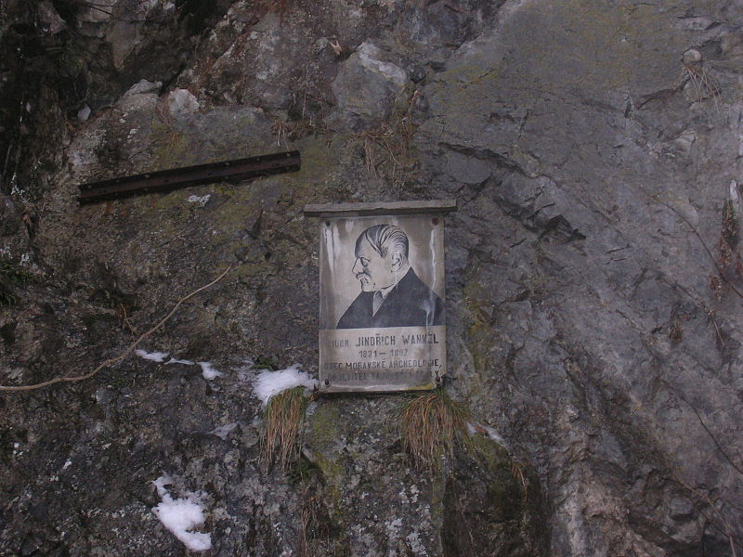
Portrét J. Wankela na Býčí skále
4)

Slide 11
Za německé okupace byla jeskyně, stejně jako jiné jeskyně Moravského krasu, využívána jako zbrojní továrna na výrobu leteckých motorů. Podlaha Předsíně byla vylita betonem a oba vchody do jeskyně uzavřeny.
V současné době je jeskyně nepřístupná.
Videoprohlídka

Slide 12
Které z tvrzení je správné?
(Zkontrolujete kliknutím myši.)
Jeskyni objevil J. Wankele.
Jeskyně byla osídlena od paleolitu.
Nejvýznamnější nález pochází z doby bronzové.
V jeskyni byly nalezeny lidské kostry.
Jeskyně se nachází v Moravském krasu.
V jeskyni se nachází nástěnné malby.
Jeskyně svůj název dostala podle nálezu býčka.

Slide 13
Zdroje
1) AUTOR NEUVEDEN. Wikipedia.cz [online]. [cit. 26.11.2012]. Dostupný na WWW: http://cs.wikipedia.org/wiki/B%C3%BD%C4%8D%C3%AD_sk%C3%A1la
2) MALÝ, Lukáš. Wikipedia.cz [online]. [cit. 26.11.2012]. Dostupný na WWW: http://commons.wikimedia.org/wiki/File:Byci_skala_5.JPG
3) LASY. Wikipedia.cz [online]. [cit. 26.11.2012]. Dostupný na WWW: http://commons.wikimedia.org/wiki/File:Pametn%C3%AD_deska_Frantiska_II._Lotrinskeho_a_Marie_Terezie,_Byci_skale.JPG
4) LASY. Wikipedia.cz [online]. [cit. 26.11.2012]. Dostupný na WWW: http://commons.wikimedia.org/wiki/File:Portret_Jind%C5%99icha_Wankela_na_B%C3%BD%C4%8D%C3%AD_sk%C3%A1le.JPG

